Slide 17
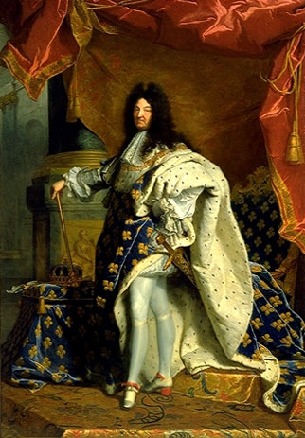

Slide 18
Représente la Monarchie

Slide 19
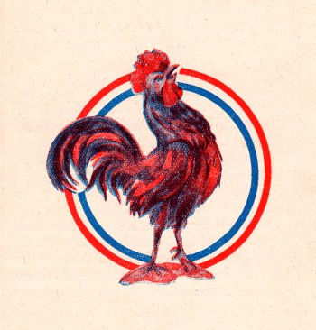
Représente la France

